Slide 1
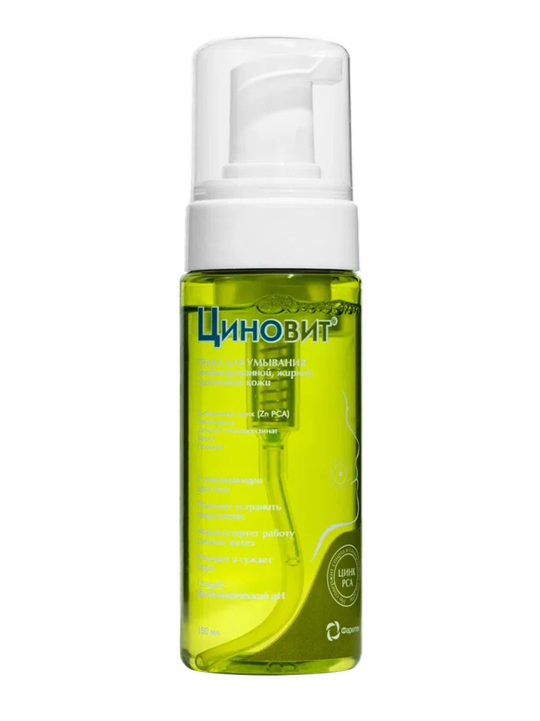
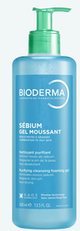
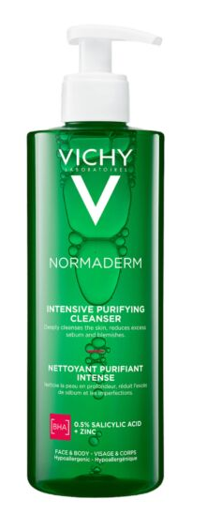
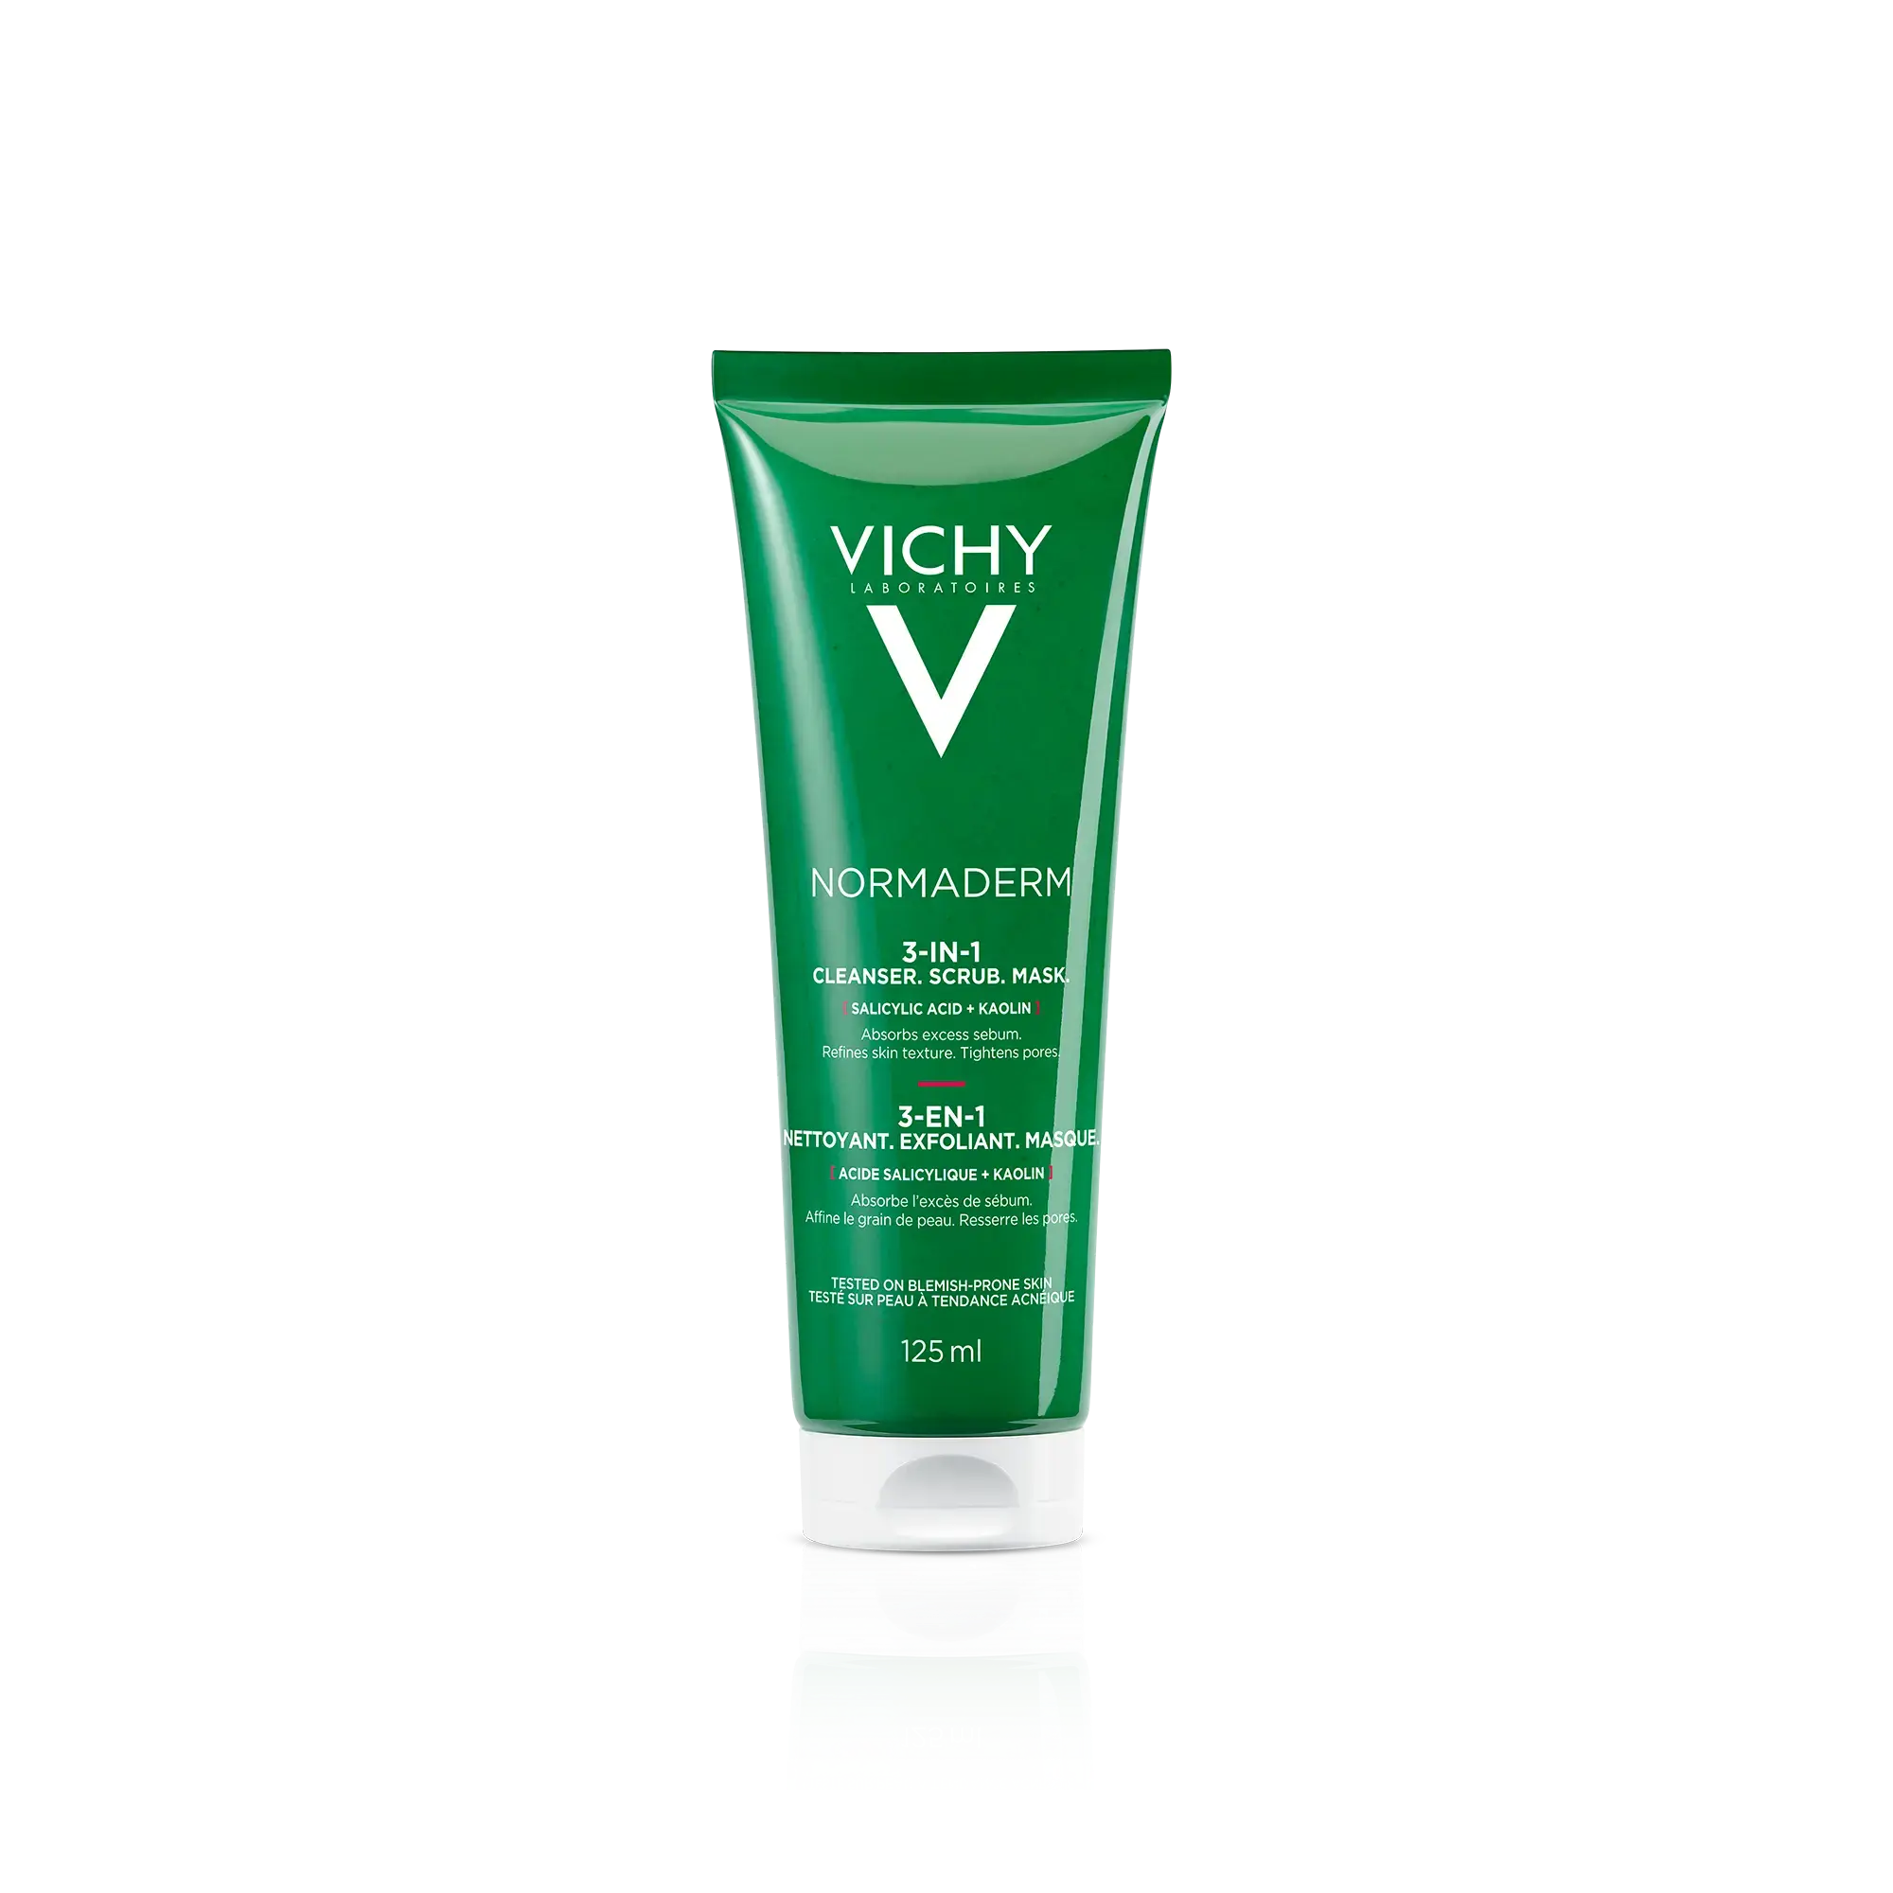
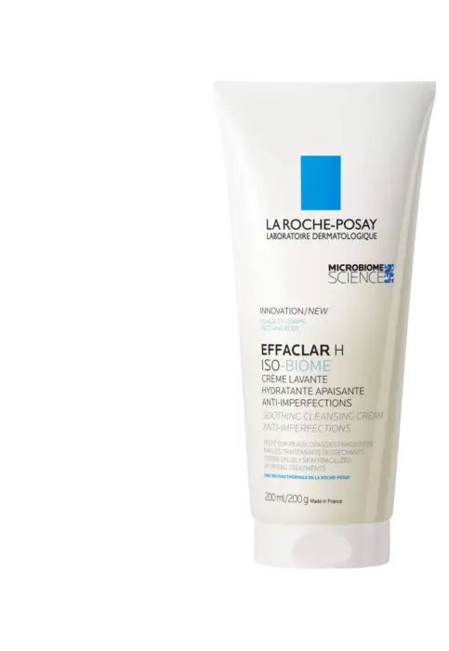
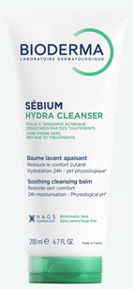
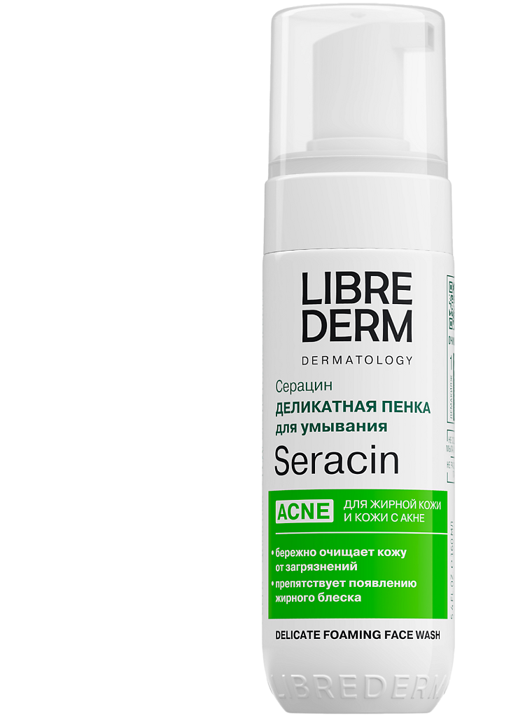
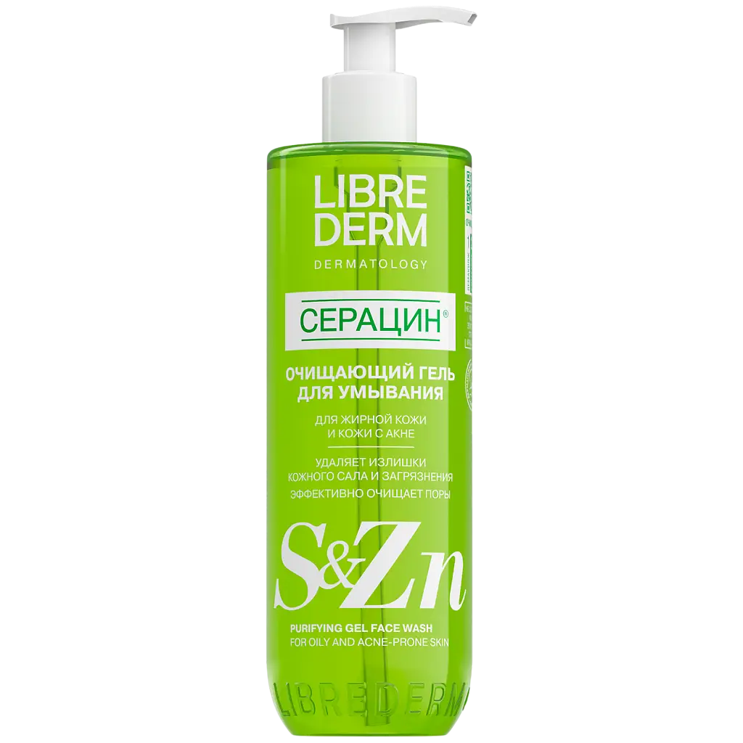
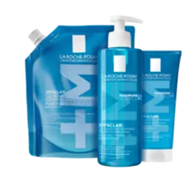
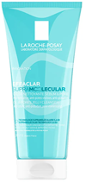
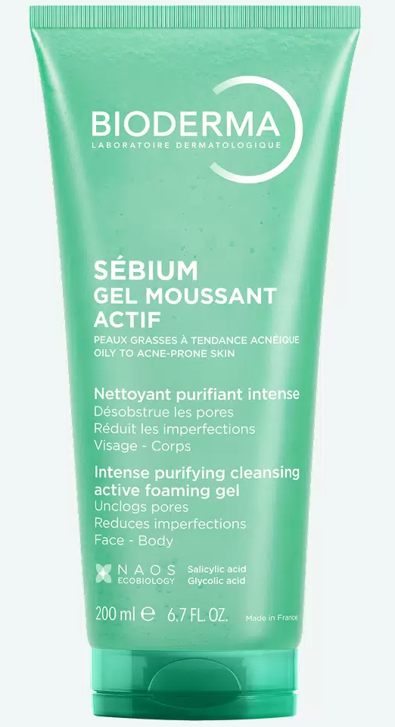
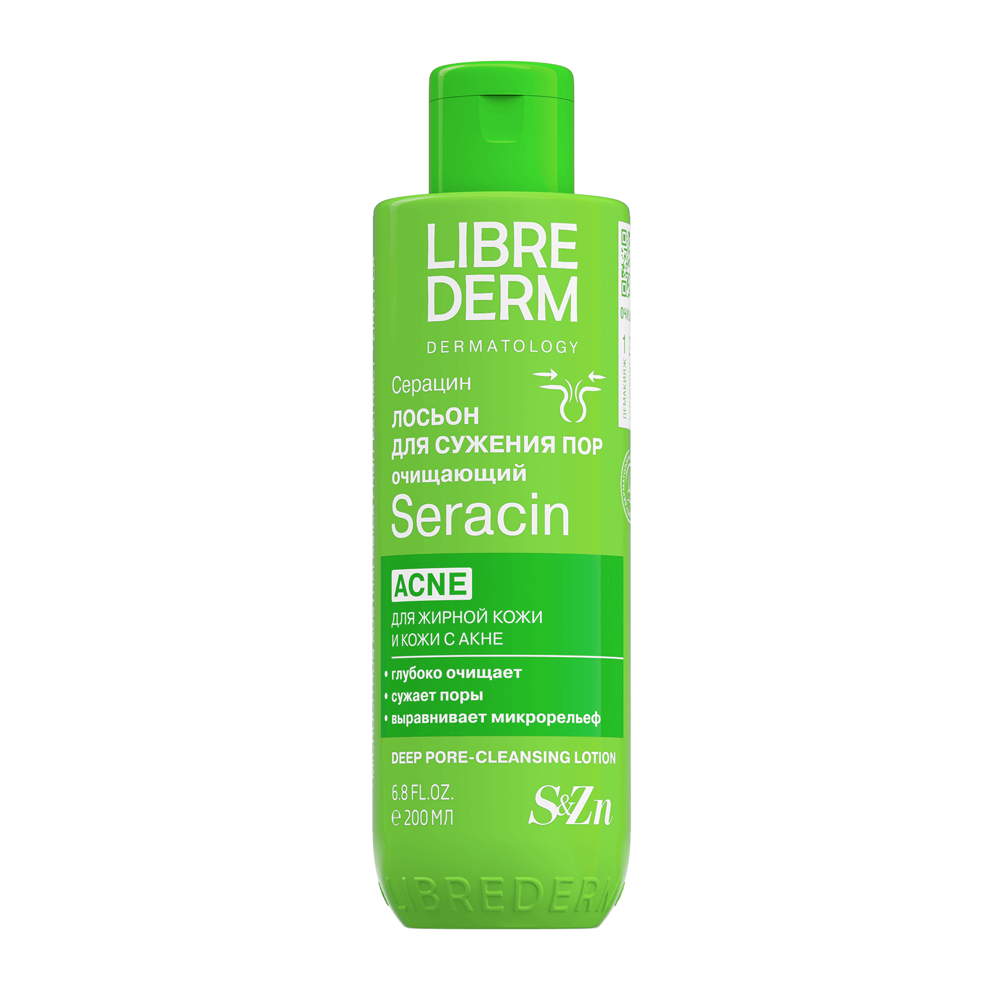
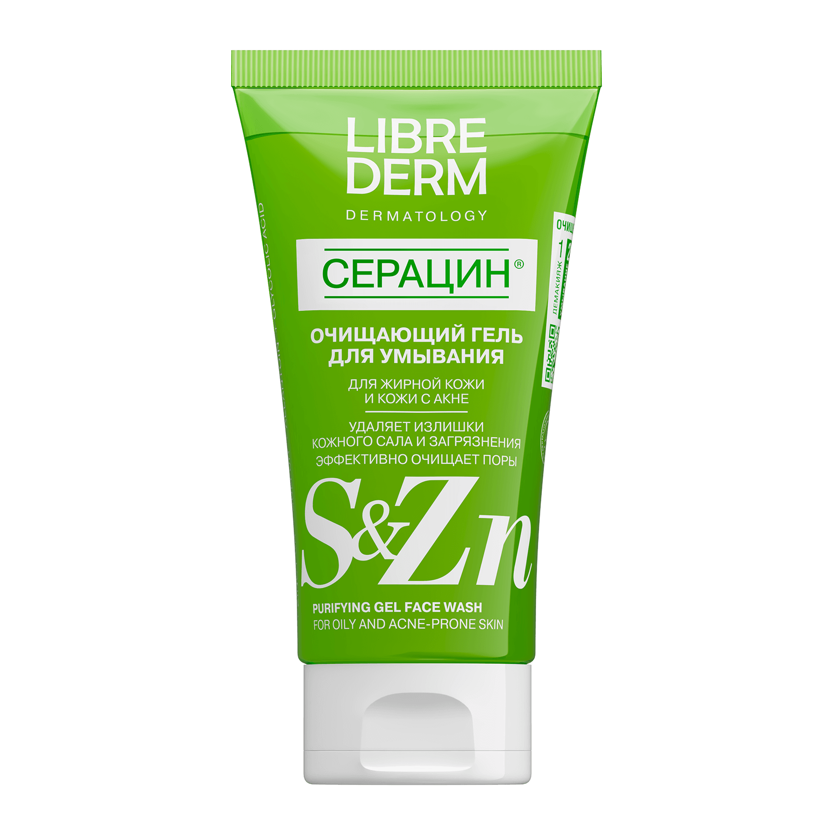
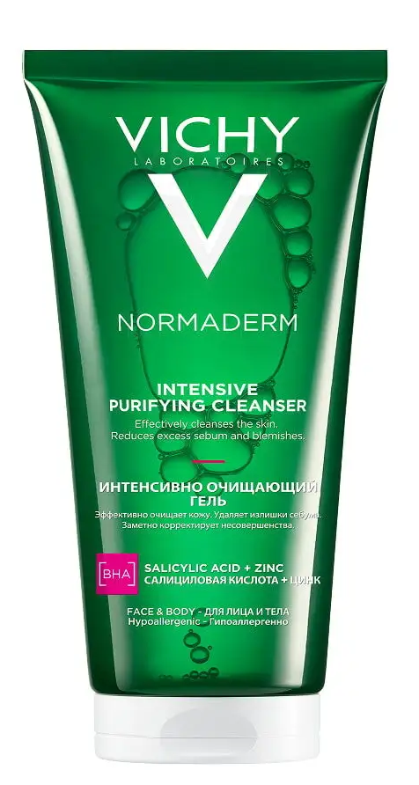
Бренд | Циновит пенка для умывания | La-Roche Posay Effaclar Очищающий пенящийся гель; | La Roche-Posay Effaclar H-ISO Biome успокаивающий очищающий крем-гель | La Roche-Posay Effaclar Supramolecular гель очищающий увлажняющий | BIODERMA Sebium Очищающий гель | BIODERMA Sebium Успокаивающий очищающий бальзам Hydra | BIODERMA Sebium Очищающий гель для умывания интенсивного действия Гель Актив, | LIBREDERM Seracin Лосьон для глубокого очищения и сужения пор | LIBREDERM Seracin Пенка для умывания деликатная | LIBREDERM Seracin Гель для умывания очищающий | VICHY Normaderm Phytosolution Очищающий гель для умывания | VICHY Normaderm гель для умывания | VICHY Normaderm Очищающее средство
SLS и SLES - риск пересушивания | Нет | Да | SLES | Да | Да | Нет | Нет | Нет | Нет | Да
Салициловая кислота, спирт | Нет | Да | Нет | Да |  |  | Да | Нет | Нет | Нет | Да | Да | Да
Дикалия глицирризинат в сочетании с Zinc PCA | Да – действует на все звенья патогенеза акне | Zn PCA – да, дикалий глицирризинат - нет | Нет | Zn РСА – Да, дикалий глицирризинат - нет | Zn сульфат – биодоступность ниже, нет дикалий глицирризинат | Нет | Нет | Zn РСА | Zn РСА | Zn РСА | Zn глюконат -да, дикалий глицирризината нет | Zn глюконат -да, дикалий глицирризината нет | Zn глюконат, дикалий глицирризинат - нет
Бетаин, глицерин и мочевину | Да | Нет | Бетаин, глицерин - Да |  | глицерин | НЕт | Нет | Нет | Глицерин | Нет | Глицерин | Глицерин
Пантенол и ниацинамид | Да | Нет | Ниацинамид – Да, пантенол - нет | Ниацинамид - Да | Нет | Нет | Нет | Да | Нет | Нет | Нет | нет | нет
Мягкие ПАВ | Да | Да |  |  | Да | Да |  | Более жесткие ПАВ |  | Более жесткие ПАВ | Более жесткие ПАВ | Более жесткие ПАВ
Др. кератолитические компоненты (риск раздражения, обострения) | Нет | Нет | Нет | Нет | Нет | Нет |  | Сера и гликолевая кислота – риск раздражения, обострения акне | Methylchloroisothiazolinone и Methylisothiazolinone – риск сенсибилизации | Сера и гликолевая кислота – риск раздражения, обострения акне | Нет | Нет | Гликолевая к-та, пемза, гидратированный кремнезем – риск раздражения, обострения акне
Объем | 150мл | 200мл, 400мл | 200мл, 390мл | 200мл, 400мл | 100мл, 200мл, 400мл | 200мл | 200мл | 200мл | 160мл | 200мл, 400мл | 200мл, 400мл | 400мл | 125мл
Цена, ₽* | 718 | 1 761 | 2 007 | 2 540 | 2 088 | 1 340 | 2 163 | 872 | 919 | 885 | 1 272 | 1 413 | 1 642
*средневзвешенная аптечная цена, август 2026

